Slide 1

PROYECTO APT — QA / AUTOMATIZACIÓN
CACHAI-QA
Comprehensive Automated Checks & Headless Assertions Infrastructure
Alex Mauricio Puebla Allendes
José Ignacio Valdivia Mendoza
Framework Plug & Play de automatización de pruebas E2E para Front-End

Slide 2

Contexto y Problemática
Aplicaciones dinámicas y asincrónicas
Alta latencia y fragilidad
Altos costos operativos
Las apps web modernas dificultan la validación manual consistente de sus flujos.
Las pruebas de regresión manuales son lentas y susceptibles a errores humanos.
El testing manual repetitivo consume tiempo y recursos del equipo de QA.
Necesidad: una solución automatizada, mantenible y escalable para validar aplicaciones web dinámicas.
CACHAI-QA — Proyecto APT
2

Slide 3

Objetivos del Proyecto
Configurar el framework Plug & Play ingresando únicamente la URL a evaluar
1
Escanear automáticamente la página y detectar enlaces, imágenes y formularios
2
Generar escenarios de prueba genéricos en lenguaje natural, adaptables a cada página
3
Ejecutar las pruebas en la nube con BrowserStack y generar un reporte visual de diagnóstico
4
CACHAI-QA — Proyecto APT
3

Slide 4

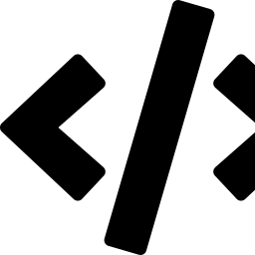

Propuesta / Solución
Framework E2E
Playwright + POM
BrowserStack
Menos tiempo
Escaneo automático de cualquier página web (Plug & Play)
Patrón Page Object Model para mantenibilidad
Ejecutar las pruebas de forma remota en distintos
Reducción de tiempos de validación y estabilización
El usuario solo ingresa la URL; el framework escanea la página y genera las pruebas automáticamente.
CACHAI-QA — Proyecto APT
4

Slide 5

Producto Mínimo Viable (PMV)
1
El usuario instala el sistema e ingresa la URL en la configuración inicial
2
El framework abre la URL y escanea sus elementos principales
3
Se ejecutan escenarios de prueba genéricos (carga, enlaces rotos, errores)
4
Las pruebas corren de forma remota e invisible en la nube con BrowserStack
5
Se genera un panel visual con los resultados de cada prueba
6
El usuario recibe el enlace con el diagnóstico de la URL evaluada
Secuencia end-to-end desatendida: desde el ingreso de la URL hasta el reporte final de resultados.
CACHAI-QA — Proyecto APT
5

Slide 6
Relato PMV
1
El usuario instala el sistema y, en el archivo de configuración inicial, ingresa únicamente la URL a revisar.
1
2
Al iniciar, el framework abre la URL y escanea automáticamente sus elementos principales (enlaces, imágenes, formularios).
6
El sistema ejecuta escenarios de prueba genéricos, como verificar la carga completa de la página o la ausencia de enlaces rotos.
4
Las pruebas se adaptan a la cantidad de elementos encontrados, esperando a que la página esté completamente visible.
5
Las pruebas se ejecutan de forma invisible y remota en la nube utilizando BrowserStack.
6
BrowserStack publica los resultados, videos y errores encontrados en su panel visual de diagnóstico.
7
Al finalizar, el usuario recibe un enlace con el panel visual que detalla qué pruebas pasaron y cuáles fallaron.
CACHAI-QA — Proyecto APT
3

Slide 7
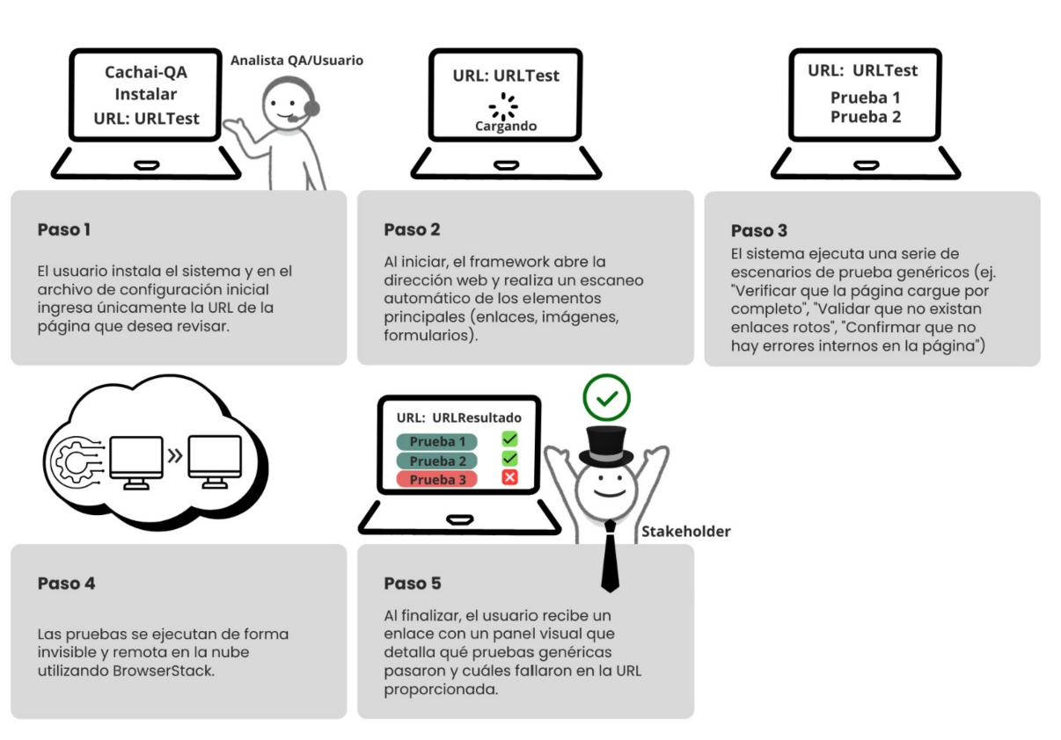
Storyboard del PMV
CACHAI-QA — Proyecto APT
5

Slide 8
Épicas del Proyecto
01
EP-001 · Configuración Inicial
02
EP-002 · Escaneo Automático
03
EP-003 · Escenarios Genéricos
Instalación simple: solo se requiere la URL
Identifica enlaces, imágenes y botones
Reglas universales en lenguaje natural
04
EP-004 · Adaptabilidad Dinámica
05
EP-005 · Ejecución en la Nube
06
EP-006 · Diagnóstico y Reportes
Se ajusta a la cantidad de elementos hallados
Pruebas en BrowserStack, multi-navegador
Panel visual con resultados y errores
35 Puntos de Función distribuidos en 6 épicas incrementales a lo largo de 10 semanas.
CACHAI-QA — Proyecto APT
8

Slide 9

Metodología de Trabajo
1
2
3
4
Configuración
& escaneo
Escenarios
& adaptabilidad
Ejecución
cloud
Diagnóstico
& reportes
Metodología ágil orientada al desarrollo de un PMV, basada en épicas
Dimensionamiento del esfuerzo mediante Poker Planning (35 Puntos de Función)
Desarrollo iterativo, avanzando de forma incremental entre épicas
CI/CD respaldado por GitHub Actions para ejecuciones desatendidas (headless)
CACHAI-QA — Proyecto APT
9

Slide 10

Tecnologías Utilizadas
Playwright
Page Object Model
BrowserStack Automate
Automatización E2E con TypeScript
Patrón de diseño para mantenibilidad
Ejecución multi-navegador y multi-SO en la nube
TypeScript
Navegadores
Escaneo Genérico
Lenguaje principal estructurado y tipado
Objetivos de pruebas
Validación aplicable a cualquier URL ingresada (Plug & Play)
CACHAI-QA — Proyecto APT
10

Slide 11

Alcance y Plan de Trabajo
Cronograma: 10 semanas operativas (semana 5 a semana 14) · 35 Puntos de Función
EP-001 Configuración Inicial (4 PF)
EP-002 Escaneo Automático (9 PF)
EP-003 Escenarios Genéricos (7 PF)
EP-004 Adaptabilidad Dinámica (6 PF)
EP-005 Ejecución en la Nube (5 PF)
EP-006 Diagnóstico y Reportes (4 PF)
Estabilización, Informe y Defensa
Semana 5 Semana 14
CACHAI-QA — Proyecto APT
11

Slide 12
Resultados Esperados
100%
<2%
60%+
Cobertura de las reglas de calidad genéricas en cualquier página evaluada
Tasa de flakiness gracias a auto-esperas inteligentes
Reducción del tiempo de regresión cross-browser
Reportes automatizados con métricas claras de calidad del software.
Estructura modular del código (pages/ y tests/) sin elementos hardcodeados
Fixtures JSON para datos de prueba dinámicos y archivo browserstack.yml validado
Videos, console logs y network logs disponibles en el dashboard de BrowserStack
CACHAI-QA — Proyecto APT
12

Slide 13

Conclusión
CACHAI-QA responde a la necesidad de pruebas E2E confiables, rápidas y de bajo costo
Se vincula al perfil de egreso en aseguramiento de calidad e ingeniería de software
Aporta experiencia práctica en QA/Automatización y Ciberseguridad
Proyecto factible: alcance acotado, cronograma claro y épicas incrementales
CACHAI-QA — Proyecto APT
13

